Slide 2
PNCE
Programa Nacional de Convivencia Escolar
GABBO
GÓMEZ

Slide 6
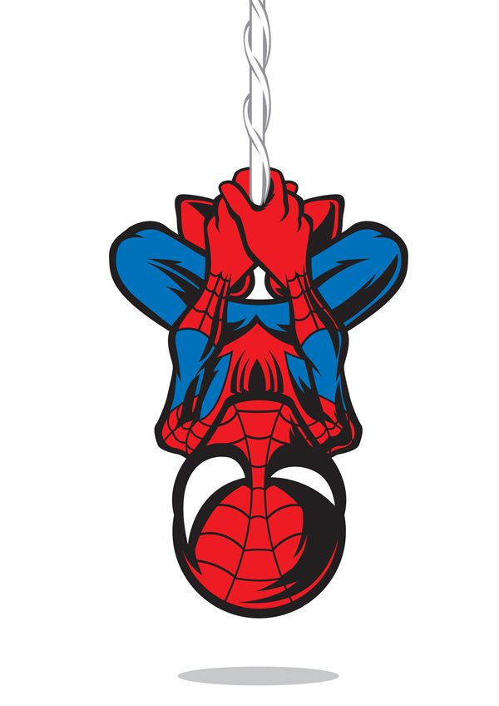
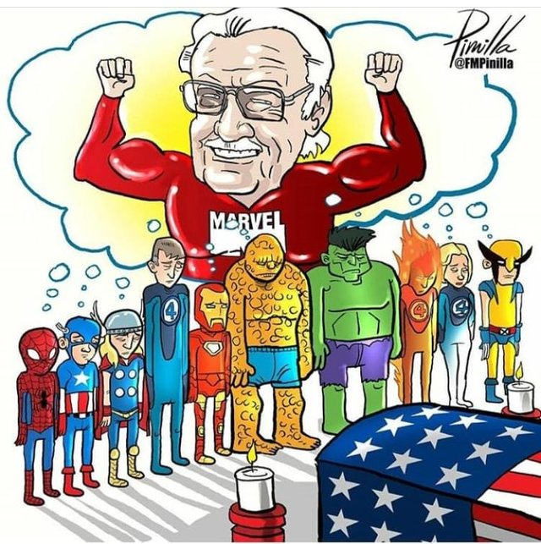
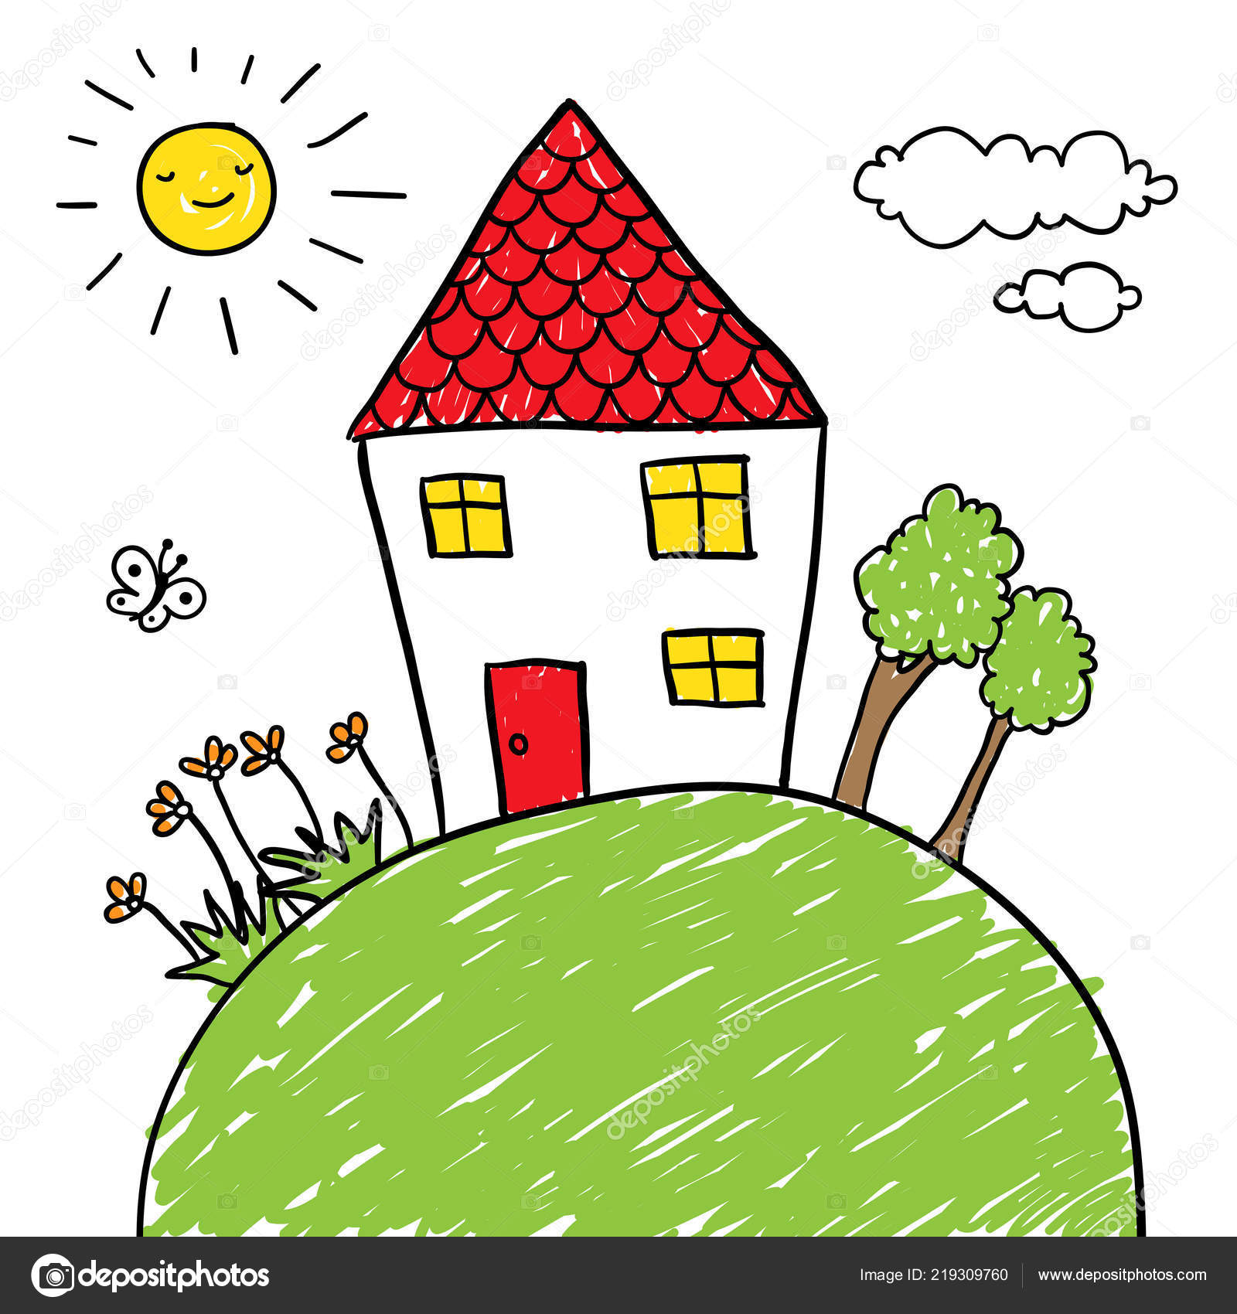
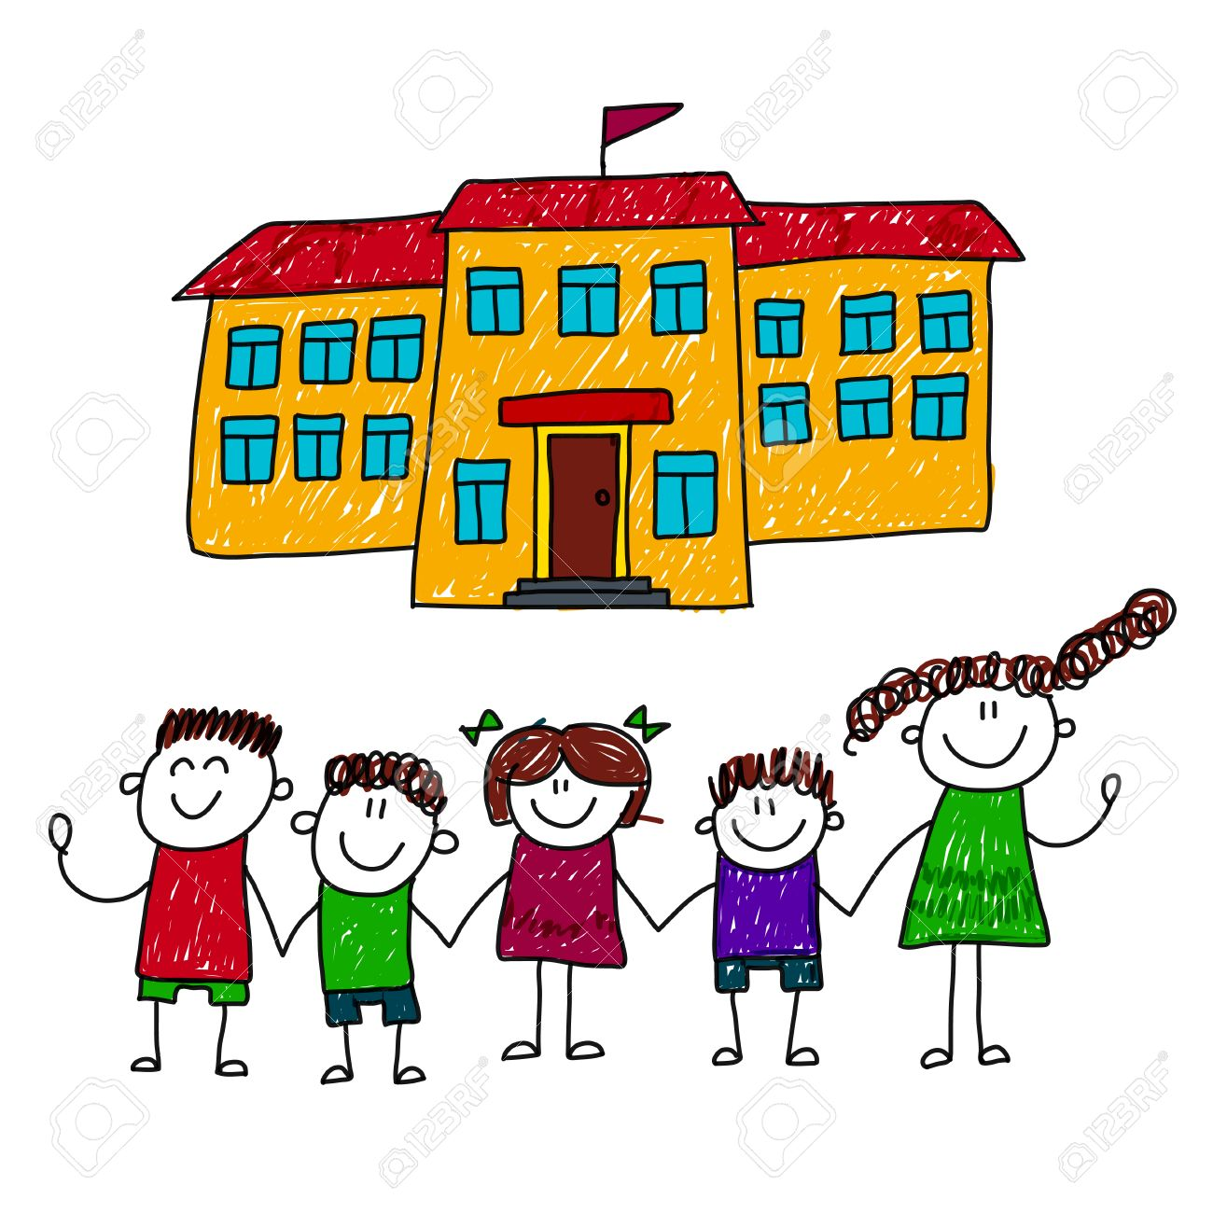
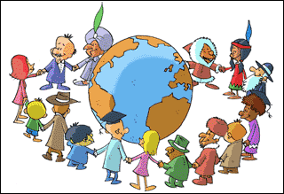
"Un gran poder conlleva una gran responsabilidad“.

Slide 7
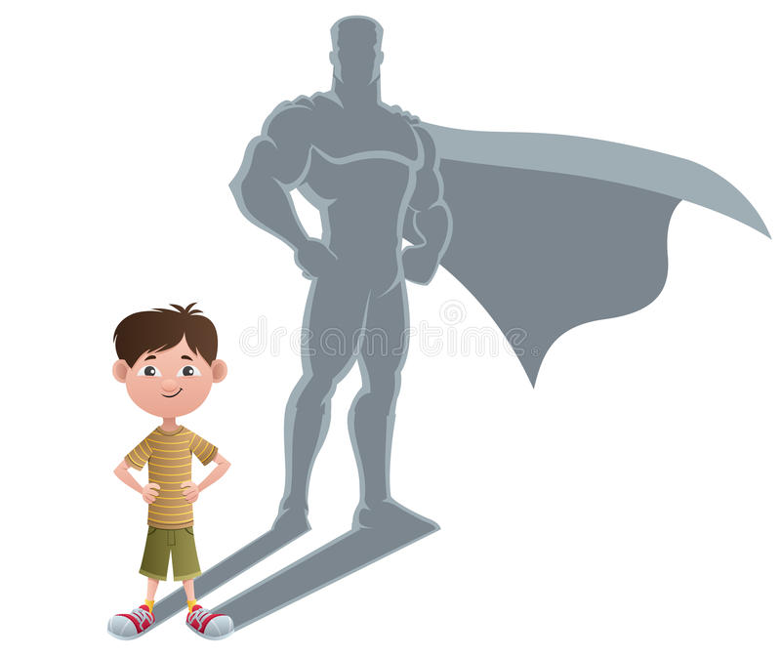
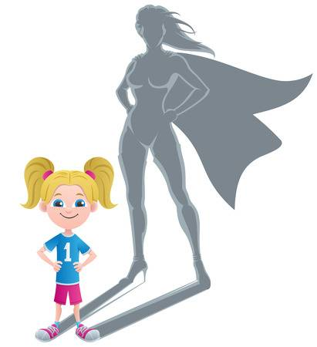
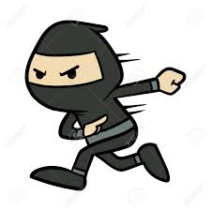
¿Qué es
un promotor de la paz?
Es una alumna o alumno seleccionado que representará a su escuela para construir la paz escolar.
El cual deberé aprender y después enseñar a los jefes de grupo de su plantel una dinámica mensual para construir la paz.

Slide 8
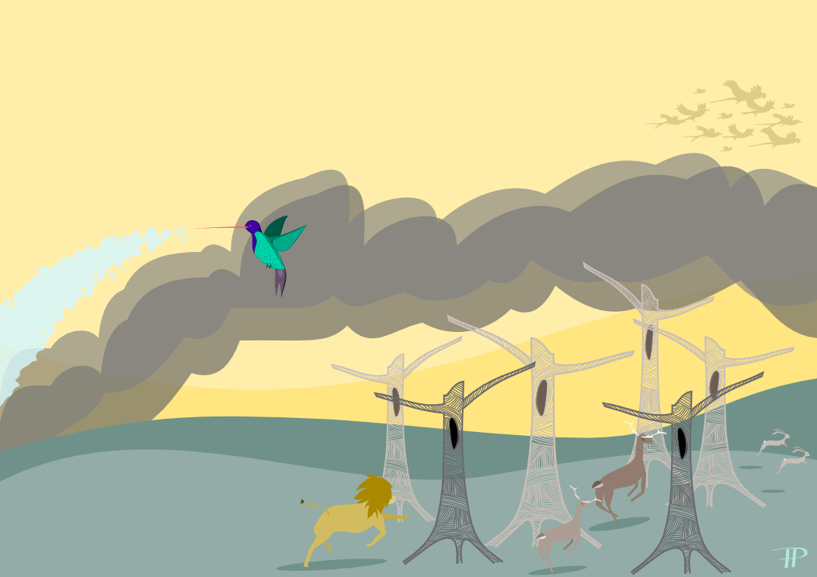

Slide 9
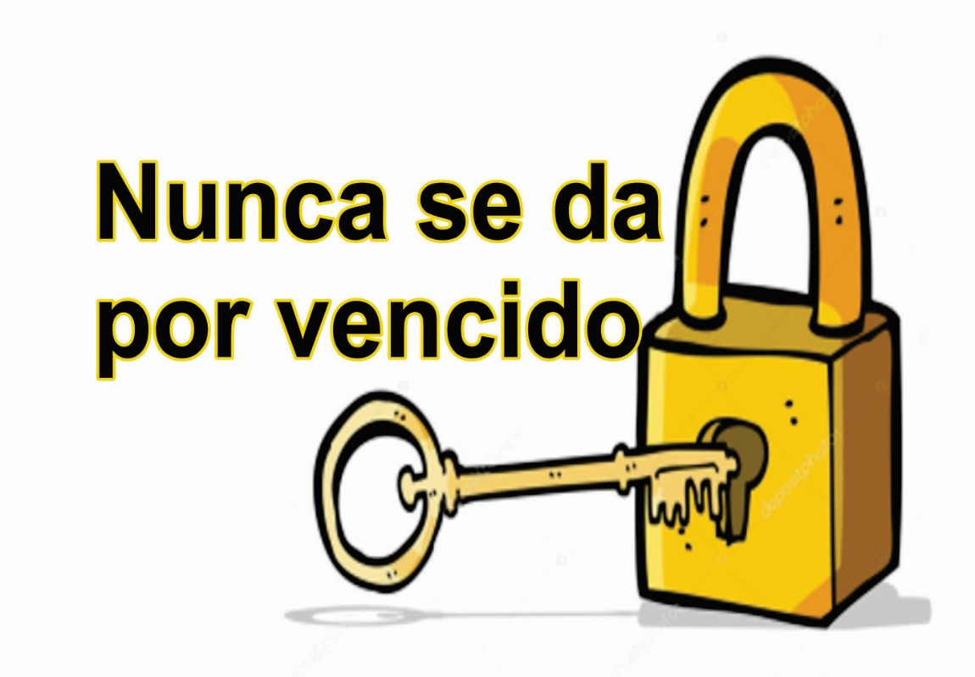
Las característica de un líder:
Positivo
Comunicación
Aspira y anima a sus compas
Trabaja en equipo
Cumple los objetivos

Slide 10
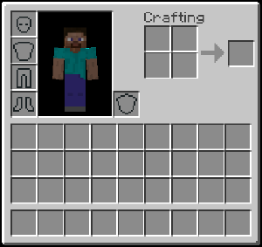
Inventario de herramientas del promotor de paz
Conferencia motivacional
Dinámicas
Apoyo de sus maestros
Video retroalimentación

Slide 11
“ABRE”
A ctívate
B alancea tu energía
R elájate
E ntra en conciencia

Slide 12
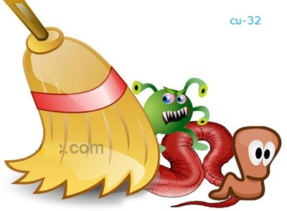
Dinámica: DEPURANDO LA VIOLENCIA DE LA ESCUELA
Objetivo: Mostrar que a través del trabajo en equipo podemos erradicar la violencia de la escuela.
Desarrollo: Se formaran equipos según el numero de integrantes; alineados en filas al primero se le dará vasos desechables, entre los cuales hay un vaso diferente que simboliza la violencia y que estará en la parte baja, el participante deberá recorrer todos los vasos hasta que el último vaso llegue al principio y cuando lo logre se vuelve a poner el vaso diferente debajo y pasa la tira de vasos a su compañero de atrás para realizar lo mismo y así consecutivamente; ganará el equipo que acabe primero de recorrer todos los integrantes.
Reflexión: En esta dinámica se les muestra a los participantes que es labor de todos erradicar la violencia paso a paso de nuestras familias, entornos sociales, escuelas y de nosotros mismos.
Materiales: tira de vasos desechables
Duración: 15 a 20 minutos

Slide 14
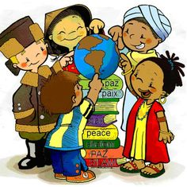
Dinámica: LLEVEMOS LA PAZ A TODOS LADOS
Objetivo: Crear conciencia en el Participante que es nuestro deber y responsabilidad promover la paz en todas las áreas del desarrollo humano (familia, sociedad, escuela).
Desarrollo: En una mesa se colocará de un lado una estación, la cual estará formada por unos vasos de unicel; se les darán 3 bolitas de unicel, cada una con el título de familia, sociedad y escuela; al lado contrario de la mesa se coloca un participante, el cual deberá llevar éstas bolitas una por una hasta lograr pasar las 3, ganará el primero que logre colocar las tres bolitas en la estación correspondiente.
Reflexión: Es importante cubrir cada aspecto social del individuo, erradicar la violencia de cada uno para así evitar que el estudiante se desarrolle en un ambiente de violencia y a futuro pueda imitarla.
Materiales: dos mesas
tres bolitas de unicel, tres vasos de unicel para las estaciones.
Duración: 20 a 30 minutos

Slide 16
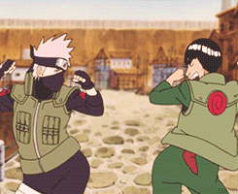
Dinámica: LIMPIANDO LA ESCUELA DE IMPACTOS NEGATIVOS ( sacúdelo que traes arena).
Objetivo: Mostrar de una manera divertida que mi escuela no es responsable de la crisis de valores que actualmente vivimos como sociedad, que solo es un lugar donde estas problemáticas convergen.
Desarrollo: Se le colocará a cada participante una cajita colgada a la cintura que contiene pelotitas de unicel las cuales a través de movimientos improvisados tendrá que tratar de sacarlas, donde cada pelotita simboliza un factor negativo que debemos sacar de nuestras instituciones (violencia, bullying, adiciones). Así logrará vaciar la caja que simboliza su mente, para poder crear nuevos conceptos de la paz y la sana convivencia.
Reflexión: Debemos entender y explica que la crisis de valores que actualmente vivimos es una problemática de la sociedad que afecta a nuestras escuelas, por tanto debemos limpiar de estos problemas a nuestras instituciones.
Materiales: cajita de pañuelos desechables pequeña vacía
Listón para colgarse la cajita
Pelotitas de unicel
Duración: 20 a 30 minutos

Slide 18
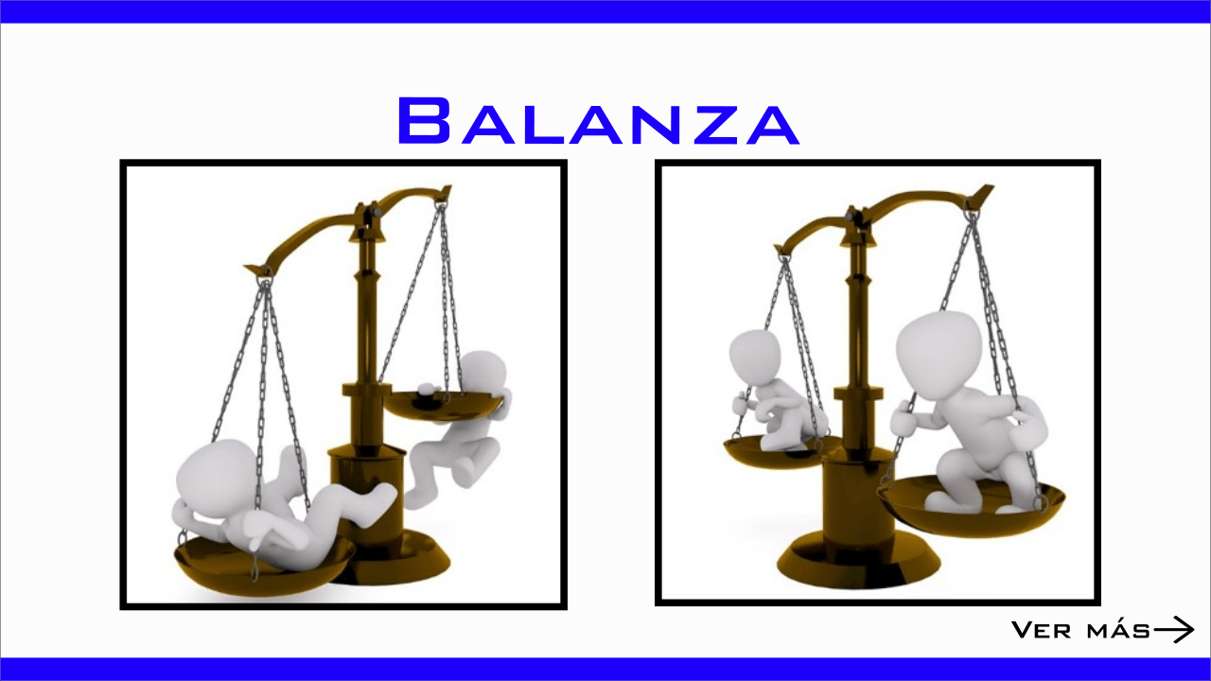
Dinámica: LA BALANZA DE LA EQUIDAD
Objetivo: Mostrar que debemos de trabajar en equipo para crear una cultura de equidad, amistad y compañerismo, sanos e igualitarios para así fomentar la empatía y la inclusión entre compañeros.
Desarrollo: Se formaran equipos según el numero de participantes, jugarán dos participantes por turno de cada equipo, los cuales intentarán hacer una pirámide a la par de cada lado coordinándose con su compañero utilizando vasos de unicel que colocaran sobre un regla, gana el equipo que logre hacer mas grande sus pirámides sin que se les caiga.
Reflexión: La equidad es importante para crear una sociedad balanceada con las mismas oportunidades para todos, sin excluir a nadie por su género, color de piel, físico, posición económica etc.
Materiales: reglas
Vasos desechables
Duración: 20 a 30 minutos

Slide 20
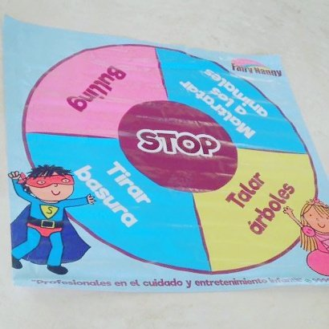
Dinámica: EL JUEGO TRADICIONAL “LA PAZ”
Objetivo: Usar el juego tradicional de “la paz “ para crear conciencia en los participantes de que debemos erradicar la violencia y los malos hábitos de nuestras instituciones.
Desarrollo: Se dibujará un círculo en el piso, con secciones, en donde cada sección se le escribirá uno de los siguientes conceptos: falta de respeto, agresión, insultos, apodos, burlas, chismes, golpes, amenazas, empujones, intimidaciones, etc. Un participante gritará “Declaro la guerra en contra de..” y mencionará el nombre de algunos de los conceptos antes mencionados, los demás saldrán corriendo y el que grito saltará en medio del circulo donde dice PAZ, después tendrá que contar con cuantos pasos llega al objetivo que halla decidido, si logra llegar con los pasos que dijo exactamente gana.
Reflexión: Debemos de erradicar las malas acciones que ensucian la sana convivencia y para eso necesitamos partir de la paz.
Materiales: gises de colores
Duración: 20 a 30 minutos

Slide 22
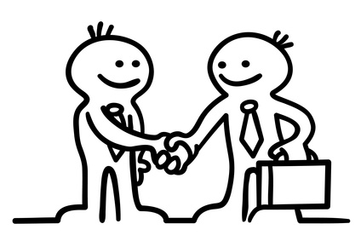
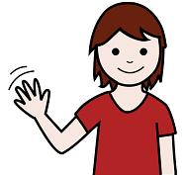
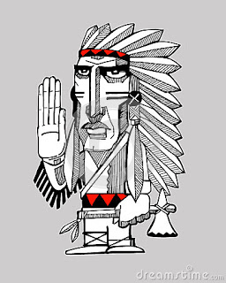
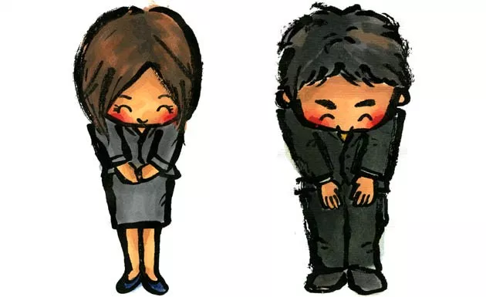
Dinámica: ¡HOLA, HAO, ARIGATO, SAYONARA !
Objetivo: Fomentar en los estudiantes la practica de saludarse en las mañanas, así como a la hora de despedirse.
Desarrollo: Se formarán dos equipos colocándose uno enfrente de otro, a la orden de saludarse extenderá la mano enfrente como si saludaran sin tocarse, a la señal de hao! se pondrá la mano de lado como si fueran indios, a la indicación de arigato! Se inclinaran hacia adelante como japoneses y a la orden de sayonara! harán la señal de adiós con la mano. La dinámica consiste en que el que se equivoque de mímica va saliendo, gana el equipo que tenga mas integrantes al final
Reflexión: Debemos de fomentar modales que nos lleven a crear empatía en amistades de respeto y cordialidad.
Duración: 20 a 30 minutos

Slide 24
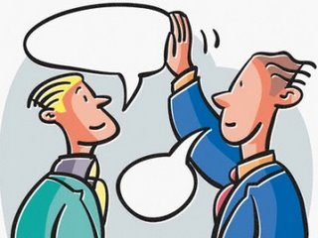
Dinámica: TRABAJANDO LA COMUNCACION ASERTIVA
Objetivo: Desarrollar en los participantes la forma de comunicar de manera clara y objetiva sin ofender o herir a otros con sus ideales
Desarrollo: Se formarán equipos según el número de participantes, se armará una torre de vasos los cuales estarán separados por una tarjeta que llevara la palabra NO, cada participante tomará un turno en el cual se dirigirá al encargado de la pirámide, le hará una petición y el encargado contestará NO, esto dará al participante la oportunidad de deslizar una tarjeta del NO sin destruir la torre, el objetivo de la dinámica es sacar la tarjeta e ir apilando los vasos uno por uno sin que se caigan los vasos al suelo. Se vuelve a levantar la torre si el vaso no cae bien.
Reflexión: Si queremos crear entre nosotros una comunicación asertiva, debemos saber expresar de forma clara y concisa nuestras respuestas, así como aceptar las idas y respuestas de los otros, sin destruir la torre de la comunicación, amistad y trabajo en equipo.
Materiales: vasos desechables
Tarjetas de papel
Duración: 20 a 30 minutos

Slide 26
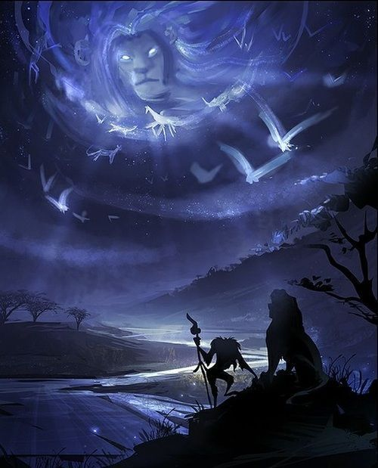
Recuerda quien eres, y haz tu mejor jugada.

